Slide 1
Marburger Allianz für Menschen mit Demenz
Tätigkeitsübersicht und Ausblick
Sitzung des Ausschuss für Soziales, Jugend und Frauen der Universitätsstadt Marburg 09.09.2015

Slide 2
Marburg „Stadt der Vielfalt“ – auch für Menschen mit Demenz!
Menschen mit Demenz in unserer Mitte – selbstverständlich!
Unterstützung und Gemeinsamkeit für Menschen mit Demenz und deren Angehörige
mit Engagement und Ideen zur sorgenden Stadtgesellschaft und demenzfreundlichen Kommune

Slide 3
Das Netzwerk
Alzheimer-Gesellschaft
Marburg-Biedenkopf
Marburger
Betreuungsverein S.u.B.
Freiwilligenagentur
Marburg-Biedenkopf

Slide 4
2 Jahre „Marburger Allianz für Menschen mit Demenz“
September 2013 bis August 2015

Slide 5
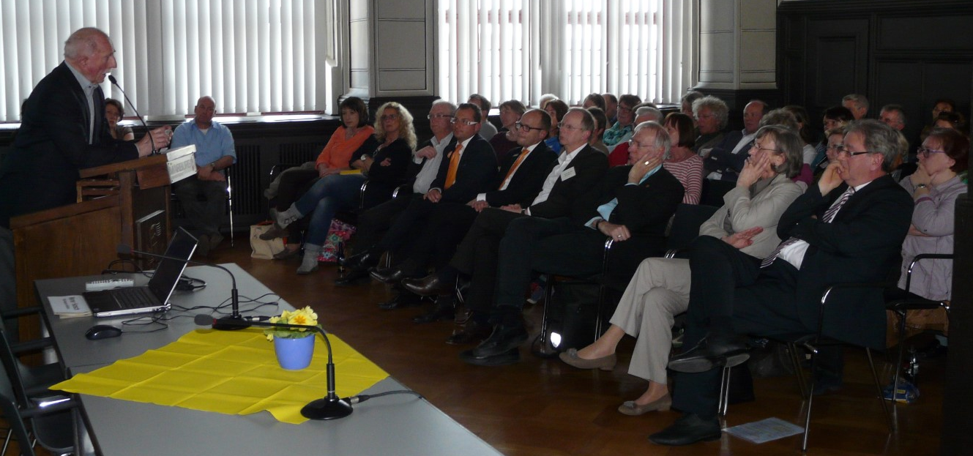
Menschen mit Demenz in unserer Mitte- mit Werner Hansch im Marburger Rathaus am 02.04.2014

Slide 6
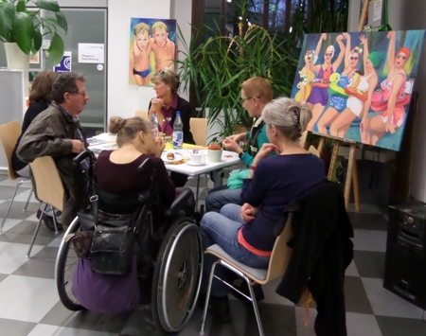
„Zwischen Daheim und Heim“ – Worldcafé im BiP zu verschiedenen Themen am 06.11.2014
Beratungsangebote
Niedrigschwellige Angebote
Neue Wohnformen
Freiwilliges Engagement im Umfeld Demenz
Tagespflege
Reisen und Freizeit

Slide 7
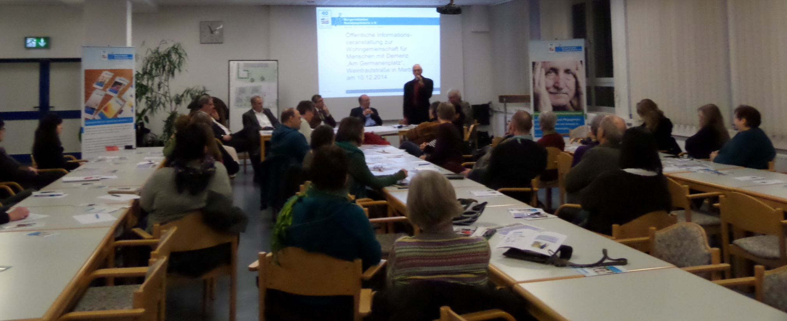
Demenzpflegewohngemeinschaft am Germanenplatz – Infoabend am 10.12.2014

Slide 8
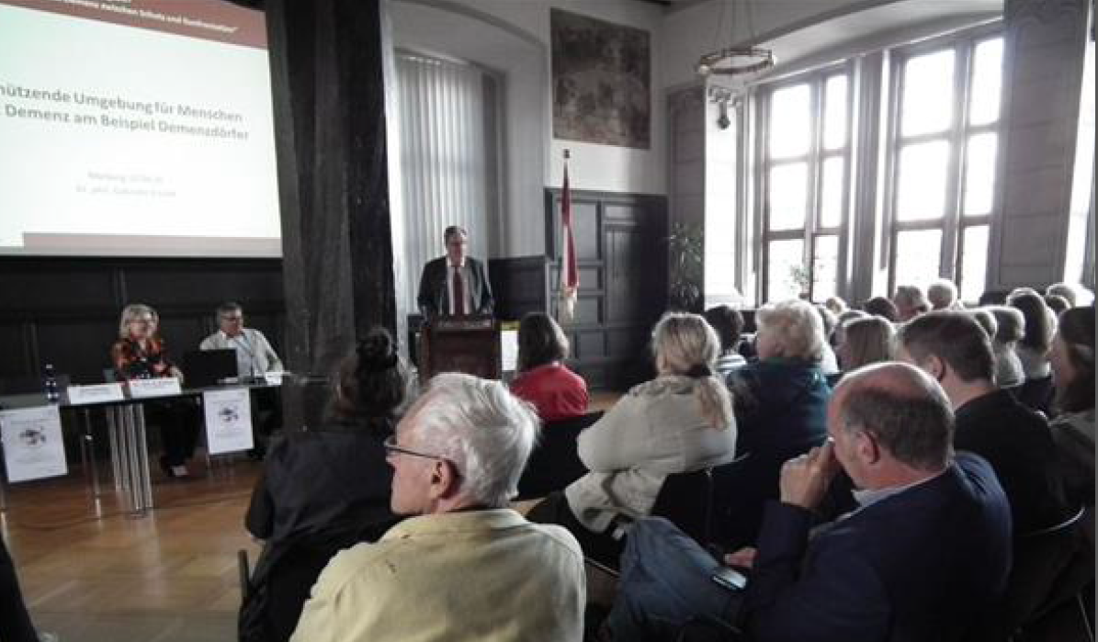
Menschen mit Demenz zwischen Schonung und Aufrichtigkeit Diskussionsveranstaltung am 22.04.2015
Fachreferenten: Dr. Gabriele Ensink (pro Demenzdorf) und Michael Schmieder
„Wir sollten Menschen mit Demenz schonen, aber dabei müssen wir aufrichtig bleiben!“
(Michael Schmieder)

Slide 9
„KIDZELN - Kindern Demenz erklären“ Fortbildung für ErzieherInnen und GrundschullehrerInnen

Slide 10
Wo stehen wir jetzt?
Aktives Netzwerk mit dem gemeinsamen Ziel: Marburg als „demenzfreundliche“ Kommune
Veranstaltungen und Projekte in 2016:
DemenzWG in der Weintrautstraße
Demenz-Wegweiser Marburg
Kooperationsveranstaltung „Demenz und Depression“
Schulungsreihe „Demenz erkennen – adäquat handeln“
Großveranstaltung: „Gut leben trotz Demenz“
Demenz in Film und Kino

Slide 11
Ziel: „Demenzfreundliche“ Kommune
Bewusstseinswandel, Aufklärung, Sensibilisierung
Stadtgesellschaft, Dienstleistung, Handel, etc…
Die Marburger Allianz:
Differenzierte Arbeitsimpulse und systemischer Arbeitsansatz
Ehrenamtliche und
professionelle Helfer, Dienstleister
Angehörige und
Menschen mit Demenz
Menschen mit Demenz

Slide 12
Ziel: „Demenzfreundliche“ Kommune
Auftrag der Marburger Allianz
Gestaltung der
Voraussetzungen bzw.
des Umfelds zur
Schaffung
neuer Angebotsstrukturen
für Menschen mit
Demenz
z.B.: DemenzWG
Bewusstseinswandel, Aufklärung, Sensibilisierung
Stadtgesellschaft, Dienstleistung, Handel, etc…
Ehrenamtliche und
professionelle Helfer, Dienstleister
Angehörige und
Menschen mit Demenz
Menschen mit Demenz

Slide 13
Ziel: „Demenzfreundliche“ Kommune
Mitgestaltung von Begegnungsräumen
für Menschen mit
Demenz und ihren
Angehörigen
z.B. „Worldcafè“, Cafè Nikolai
Bewusstseinswandel, Aufklärung, Sensibilisierung
Stadtgesellschaft, Dienstleistung, Handel, etc…
Ehrenamtliche und
professionelle Helfer, Dienstleister
Angehörige und
Menschen mit Demenz
Menschen mit Demenz

Slide 14
Ziel: „Demenzfreundliche“ Kommune
Bewusstseinswandel, Aufklärung, Sensibilisierung
Stadtgesellschaft, Dienstleistung, Handel, etc…
Die Marburger Allianz
als Service- und
Netzwerkschnittstelle
für Kooperations- und
NetzwerkpartnerInnen
Bündelung und
Vernetzung
von Potenzialen für eine
demenzfreundliche
Kommune!
Ehrenamtliche und
professionelle Helfer, Dienstleister
Angehörige und
Menschen mit Demenz
Menschen mit Demenz

Slide 15
Ziel: „Demenzfreundliche“ Kommune
Abbau von Ängsten und
Vorbehalten gegenüber
Menschen mit Demenz
Sensibilisierung für das
Krankheitsbild „Demenz“
und die Bedürfnisse
Betroffener
Aufklärungsarbeit,
Förderung eines
selbstverständlicheren Umgangs mit
Menschen mit Demenz
z.B.: „Menschen mit Demenz in unserer Mitte“,
Schulungsreihen
Bewusstseinswandel, Aufklärung, Sensibilisierung
Stadtgesellschaft, Dienstleistung, Handel, etc…
Ehrenamtliche und
professionelle Helfer, Dienstleister
Angehörige und
Menschen mit Demenz
Menschen mit Demenz

Slide 16
Zur Fördersituation
Ziel: Erhalt und Verstetigung der Marburger Allianz!
Übergangsfinanzierung durch die Stadt Marburg von September 2015 bis Dezember 2015
Möglichkeit eines weiteren Förderantrags beim Bundesministerium für Familie, Senioren, Frauen und Jugend im Frühjahr 2016 für die Förderperiode ab September 2016
Notwendigkeit einer Anschlussförderung ab Januar 2016

Slide 17
Herzlichen Dank für Ihre Aufmerksamkeit!

